Slide 1
Základy práce s informačními zdroji pro bc. studenty MVZ221
Mgr. Dana Mazancová, DiS.
Brno, 13. 11. 2019

Slide 2
Osnova lekce
Kontrola úkolu, diskuse
EBSCO Discovery Service
Elektronické knihy

Slide 3
Kontrola úkolu, diskuse

Slide 4
discovery.muni.cz

Slide 5
EBSCO Discovery Service
Na základě jednoho vyhledávacího dotazu
umožňuje prohledávat více zdrojů současně v
rámci jednoho rozhraní
Podpora vzdáleného přístupu
Producent fa EBSCO

Slide 7
EBSCO Discovery Service
Umožňuje prohledávání:
Souborného katalogu knihoven MU
Univerzitních databází
Databází elektronických knih
Závěrečných prací MU
Volně dostupných zdrojů

Slide 8
Více informací o EBSCO Discovery Service
Můžete využít např. tento interaktivní tutoriál

Slide 9
EBSCO Full Text Finder
Pokud v databázi není obsažen plný text
dokumentu, tak je prostřednictvím této
služby nabídnuto jeho dohledání v jiném
zdroji (databázi, katalogu, vyhledávači)

Slide 10
Seznam dostupných časopisů a knih na MU
Umožňuje zjistit, zda má MU přístup k
elektronické verzi zadaného časopisu nebo
knihy
Je propojen s technologií A-to-Z Link Resolver
(EBSCO Full Text Finder)

Slide 11
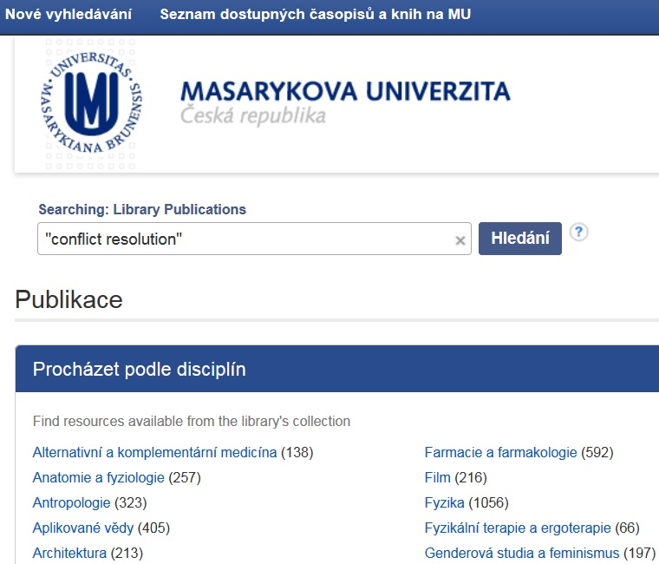
Seznam dostupných časopisů a knih na MU

Slide 12
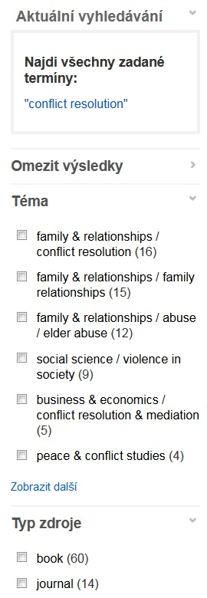
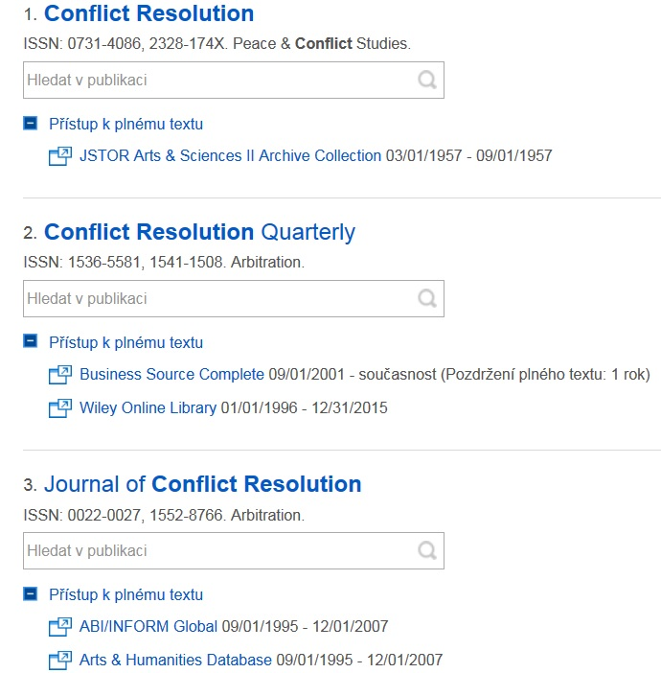
Seznam dostupných časopisů a knih na MU

Slide 13
Seznam dostupných časopisů a knih na MU

Slide 14
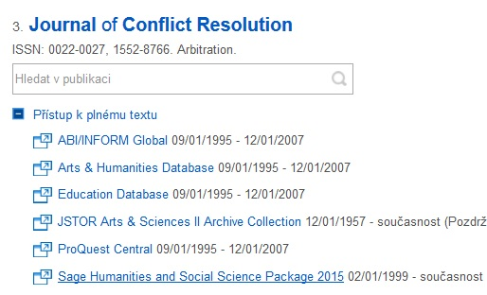
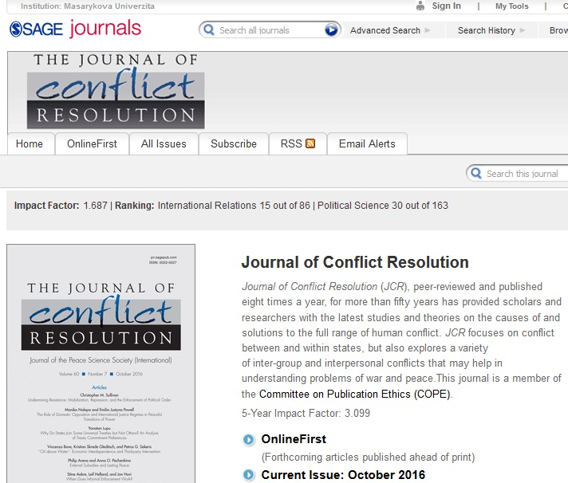
Seznam dostupných časopisů a knih na MU

Slide 15
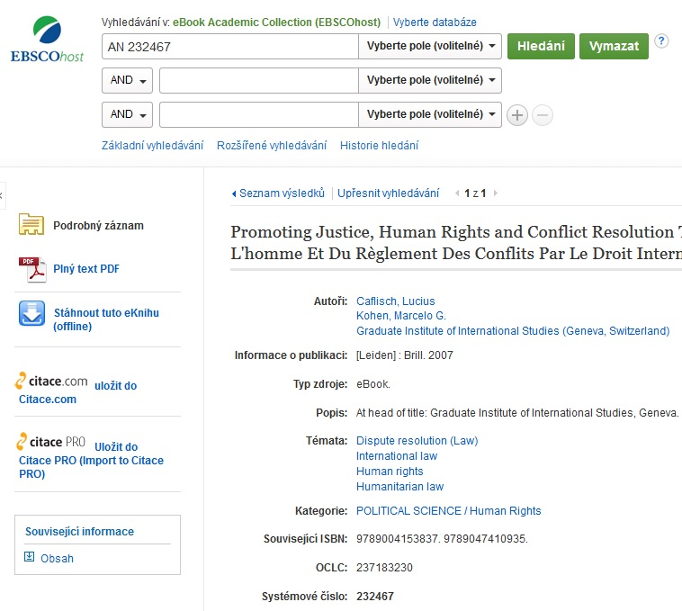
Seznam dostupných časopisů a knih na MU
Prolinkování k plnému textu do databáze EBSCO eBook Academic Collection

Slide 16
Elektronické knihy

Slide 17
EBSCO eBook Academic Collection
Multioborová kolekce e-books pro MU na rok 2019
Více než 160.000 e-knih
Ukládání do složky (pro trvalé uložení je zapotřebí si založit účet v db EBSCO)
Offline čtení přes Adobe Digital Editions
Sdílení s dalšími uživateli
Import do Citace.com a EndNote Web

Slide 18
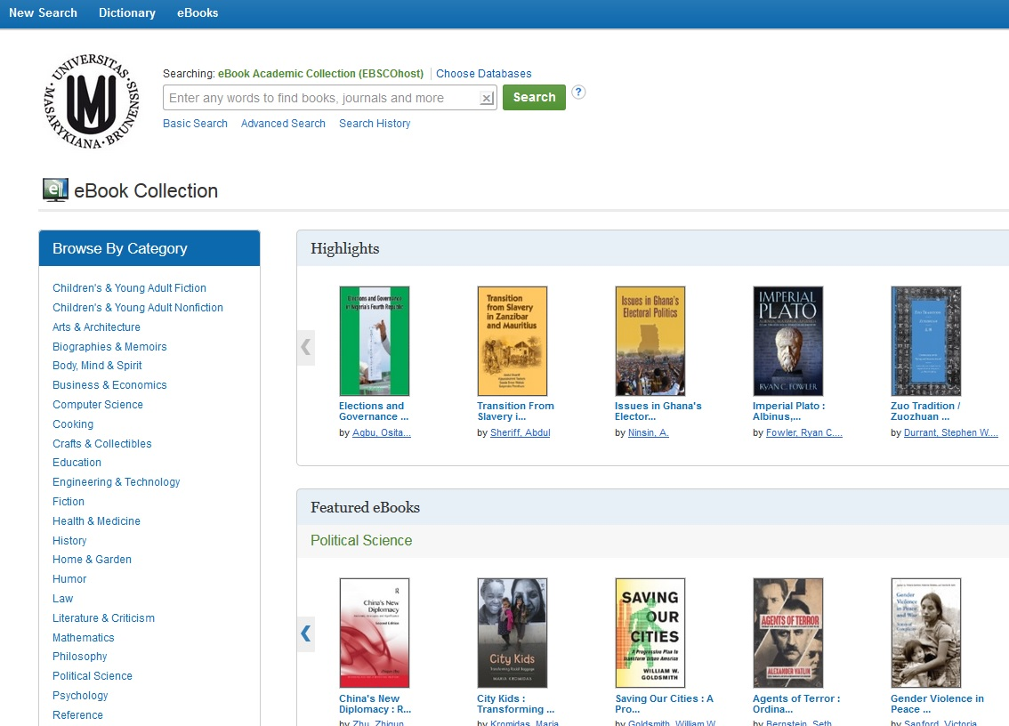
EBSCO eBook Academic Collection
Multioborová kolekce e-books pro MU na rok 2019
Více než 160.000 e-knih
Ukládání do složky (pro trvalé uložení je zapotřebí si založit účet v db EBSCO)
Offline čtení přes Adobe Digital Editions
Sdílení s dalšími uživateli
Import do Citace.com a EndNote Web

Slide 19
Výpůjčka e-knih - Adobe Digital Editions
Ke stažení (vypůjčení) e-knih je potřebné
nainstalovat do počítače Adobe® Digital Editions
a aktivovat AdobeID
E-knihy lze stáhnout do kteréhokoliv
zařízení, které podporuje Adobe® Digital Editions
Možnost číst knihy na zařízení s OS Android
(Android market) a iPad

Slide 20
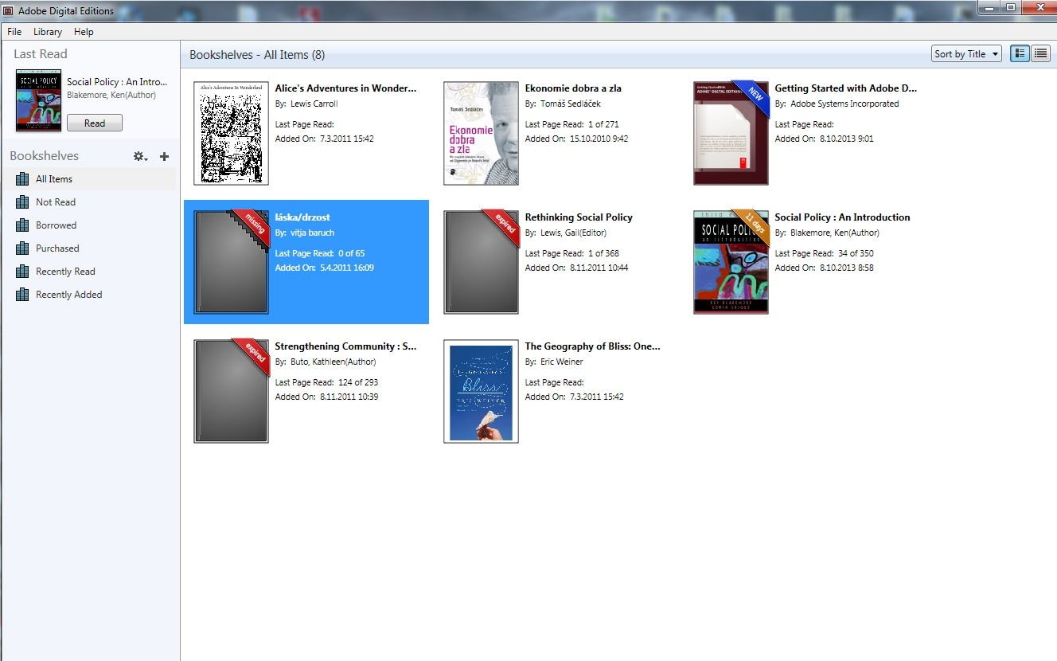
Výpůjčka e-knih - Adobe Digital Editions

Slide 21
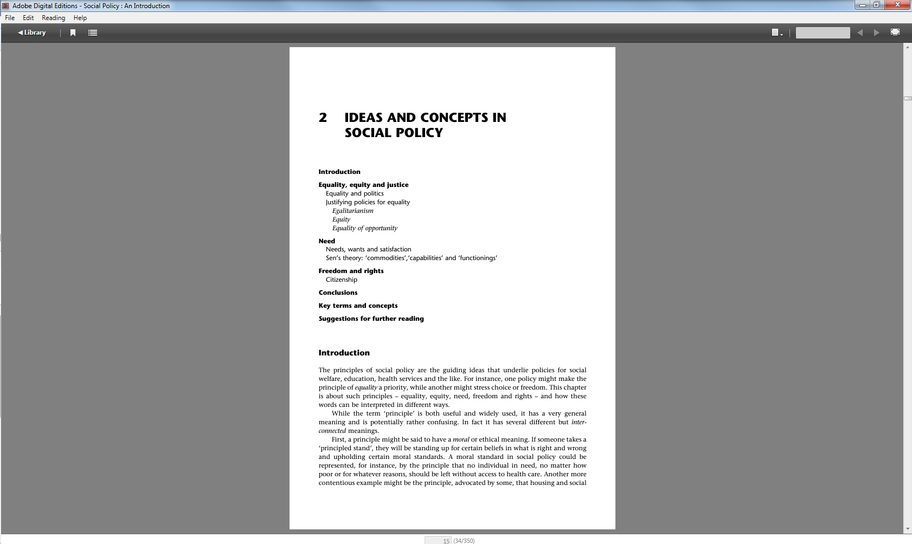
Výpůjčka e-knih - Adobe Digital Editions

Slide 22
Sage Knowledge
Více než 1700 e-knih
Vydavatelství Sage Publications
kolekce:
Counseling and Psychotherapy
Geography, Earth & Environmental Science
Health and Social Care
Media, Communication & Cultural Studies
Politics and International Relations
Psychology
Sociology

Slide 23
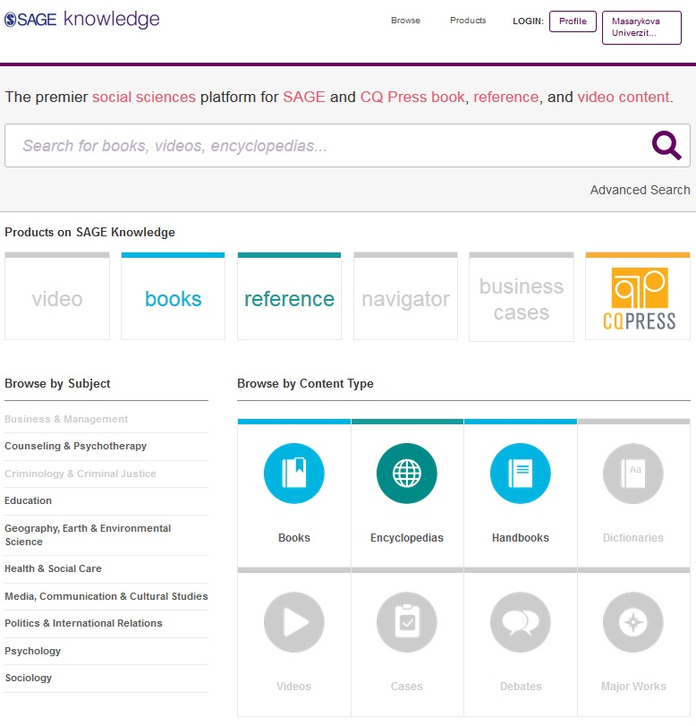

Slide 24
Gale Virtual Reference Library
Knihy převážně encyklopedického charakteru
Cca 40 e-knih

Slide 25
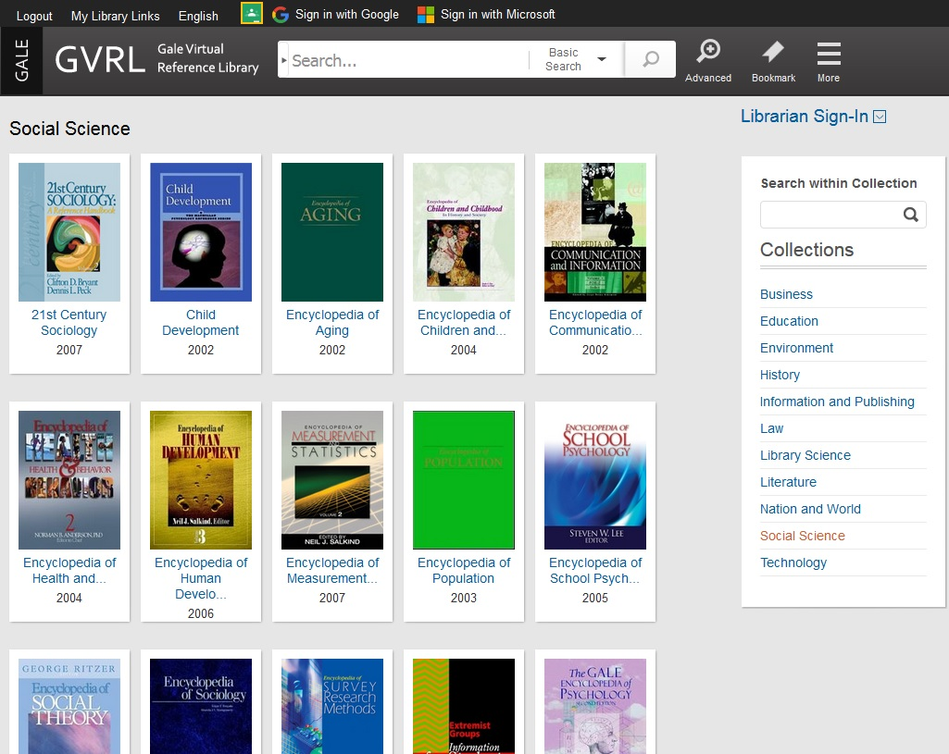
Gale Virtual Reference Library

Slide 26
Demand Driven Aquisition (DDA)
kolekce knih (cca 200 000 titulů)
uživatelé si vybírají na základě vlastních požadavků
po 5 minutách mohou poslat knihovníkům požadavek na nákup
výhodou je téměř okamžitá dostupnost knihy (pokud je daný požadavek schválen)
Více na webu knihovny v sekci E-knihy na 1 kliknutí

Slide 27
Shrnutí

Slide 28
EBSCO Discovery Service
Umožňuje vyhledávat ve více zdrojích současně
Seznam dostupných časopisů a knih na MU -
ověření, zda MU má přístup k zadanému titulu časopisu
nebo knihy
EBSCO Full Text Finder - umožňuje prolinkování k plnému textu

Slide 29
EBSCO eBook Academic Collection
Multioborová databáze, více jak 160.000 e-knih
Sage Knowledge
Více než 1700 e-knih od vydavatele Sage Publications
Gale Virtual Reference Library
Multioborová databáze, cca 40 e-knih

Slide 30
Literatura
Informace z portálu ezdroje.muni.cz

Slide 31
Děkuji Vám za pozornost
Mgr. Dana Mazancová, DiS.
mazancov@fss.muni.cz
infozdroje@fss.muni.cz

